Slide 1


Привет, ребята!
Сейчас вы еще маленькие, но в будущем, когда вы подрастете, придется выбирать профессию, - то дело, с которым будет связана вся ваша жизнь.
Вы когда-нибудь думали, кем бы хотели стать, когда вырастите? Делились ли своими мыслями с кем-то?
Сегодня мы с вами поговорим и множестве профессий, и, может быть, вы найдете среди них свою.

Slide 2

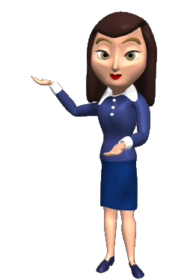
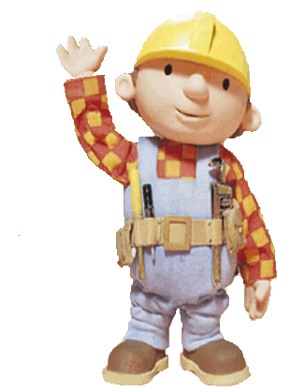

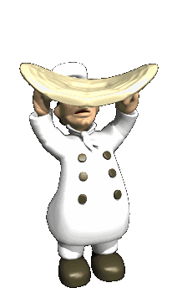
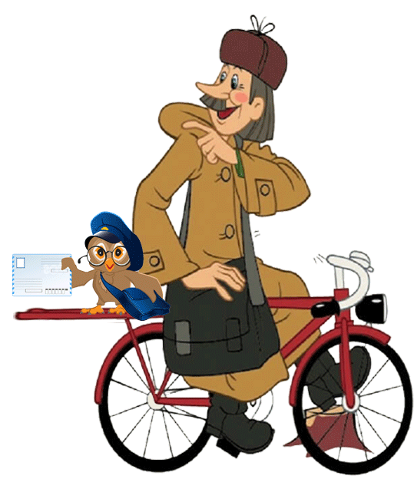
Твое призвание
Строитель нам построит дом,
И мы в нем дружно заживем.
Костюм нарядный, выходной
Искусно нам сошьет портной.
Даст книги нам библиотекарь,
Хлеб испечет в пекарне пекарь,
Учитель выучит всему —
Научит грамоте, письму.
Письмо доставит почтальон,
А повар сварит нам бульон.
Я думаю, ты подрастешь
И дело по душе найдешь!

Slide 3

Знаете ли вы, что такое профессия?
Профессия — это труд,
которому человек посвящает свою жизнь. Давайте вместе вспомним, какие есть профессии.
Верно! Учитель, врач, воспитатель, водитель, библиотекарь, продавец, бухгалтер... Профессий очень много!
У ваших родителей разные профессии. Давайте расскажем, друг другу о том кем они работают. Но не забывайте, что отвечать нужно полным предложением: «моя мама работает…»

Slide 4

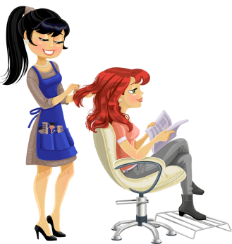
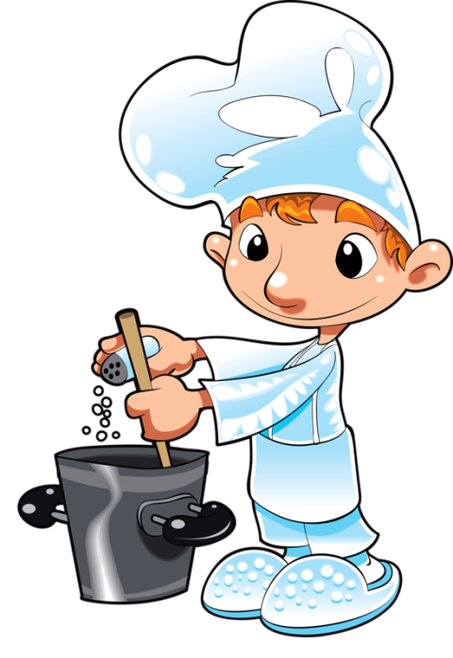

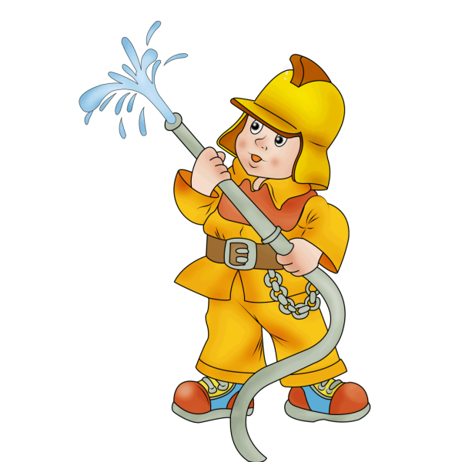
Молодцы. Давайте сейчас немного поиграем. Я начну предложение и кину мяч. Тот, кто из вас его поймает, продолжит предложение.
Врач людей… (лечит).
Учитель детей… (учит).
Пожарный пожар… (тушит).
Повар обед… (варит, готовит).
Парикмахер волосы… (стрижет, укладывает, причёсывает).
Полицейский за порядком… (следит).
Портниха одежду… (шьет, чинит).
Пекарь хлеб… (печет).
Писатель книги… (пишет, сочиняет).
Доярка коров… (доит, кормит).
Фотограф людей… (фотографирует).
Продавец в магазине… (продает).

Slide 5
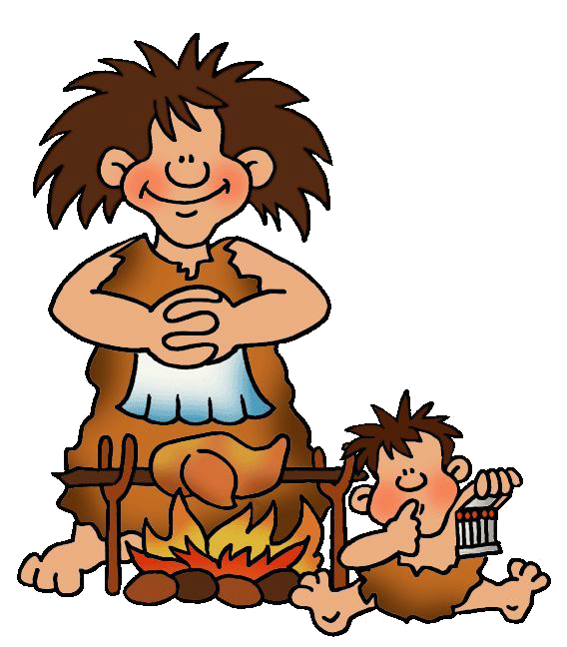

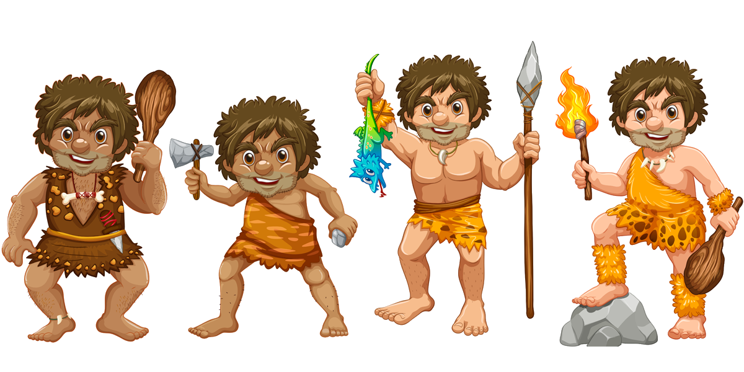
Мы видим, что уже в те древнейшие времена люди распределяли между собой разные дела. Профессии появились тогда, когда между людьми возникло разделение труда! С развитием торговли и возникновением городов появились и новые профессии.
Давайте поговорим о том, как возникли профессии. Представьте первобытных людей, живших в далеком каменном веке. Люди одного племени занимались разными делами. Как вы думаете, какими?
А чем занимались женщины?
Мужчины изготавливали орудия для охоты - луки, стрелы, дротики. С хорошим оружием охота обычно бывала успешной, и охотники приносили крупную дичь - оленя, буйвола или кабана.
Они растили детей, собирали коренья, плоды и ягоды, обрабатывали звериные шкуры, шили из шкур одежду или одеяла.

Slide 6



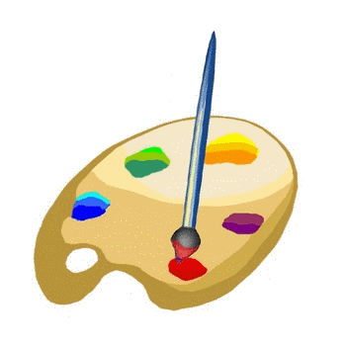

А давайте, мы поиграем еще в одну игру с мячом «У кого какой инструмент?»
Молоток – (у столяра)
Кисть – (у маляра, у художника)
Шприц – (у медсестры, ветеринара)
Рубанок – (у плотника)
Мел – (у учителя)
Ножницы – (у парикмахера, у портного)
Расческа – (у парикмахера)
Иголка – (у портного)
Палитра – (у художника)
Указка – (у учителя)
(лопата, гитара, метла, ружье, скальпель, кастрюля)

Slide 7
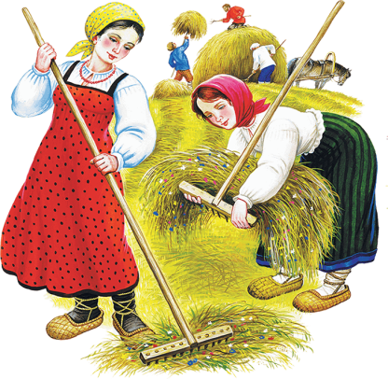
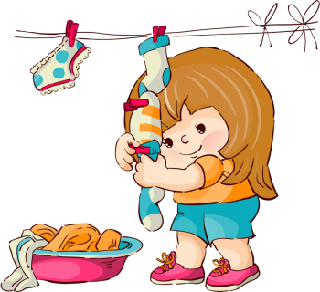
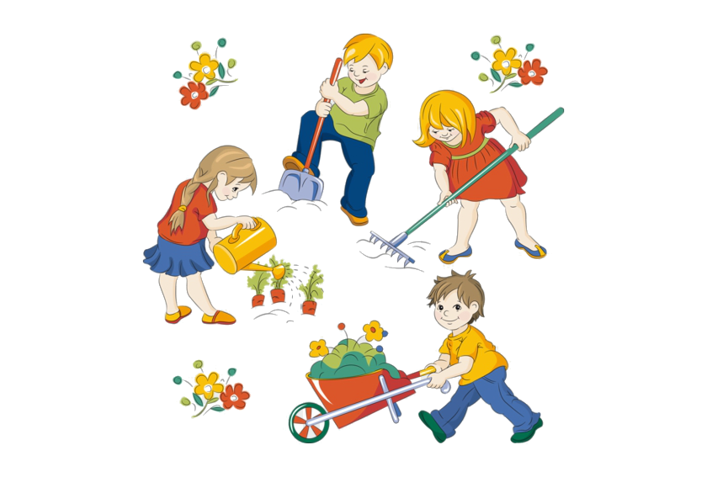
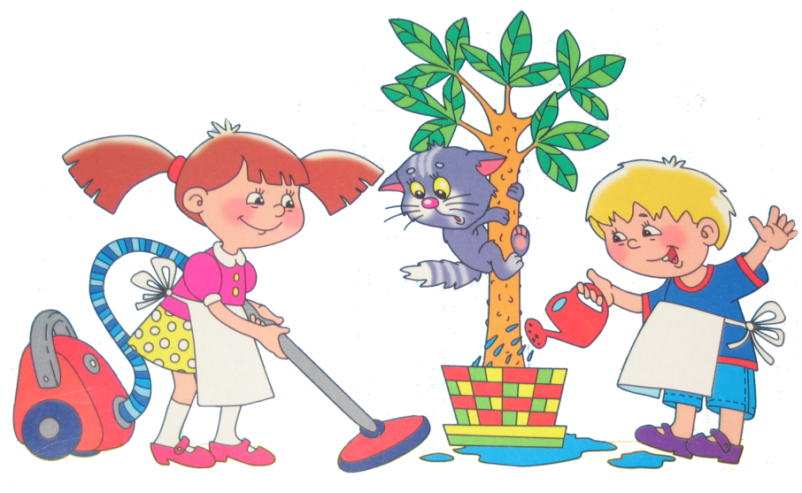
Как вы понимаете следующие пословицы о труде?
Без труда не вытащишь и рыбку из пруда.
Труд человека кормит, а лень портит.
Там и хлеб не родится, где кто в поле не трудится.
Пот на спине — так и хлеб на столе.
Любовь и труд счастье дают.
Кто хорошо трудится, тому есть чем хвалиться.
За трудовую копейку бейся, нетрудовой копейки бойся.
Без учебы и труда не придет на стол еда.

Slide 8
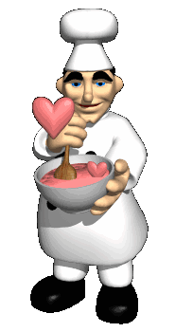
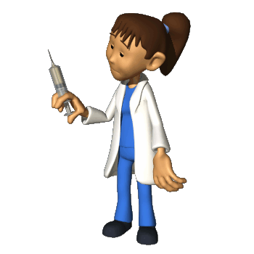
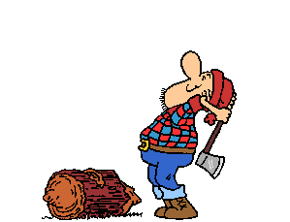
А сейчас давайте немного отдохнем.
Повар варит кашу. (Имитация с вращением кистей рук)
Плащ портниха шьет. (Махи руками)
Доктор лечит Машу. (Открыть и закрыть ротик, высунув язычок)
Сталь кузнец кует. (Хлопки)
Дровосеки рубят. (Махи с наклонами)
Строят мастера. (Имитация с прыжками вверх)
Что же делать будет, (Поднимание плеч)
Наша детвора?

Slide 9

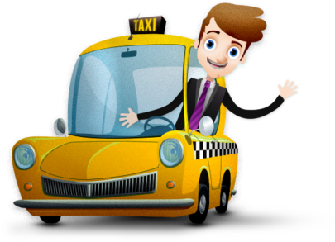

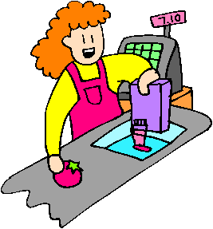
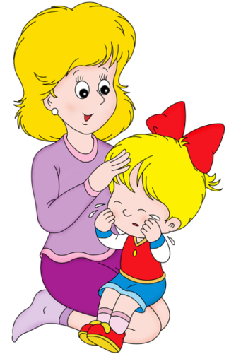

А сейчас я вам загадаю загадки о людях разных профессий.
Причесываю, стригу,
Модную прическу сделать могу.
Целый день кручу баранку,
Чтоб людей всех развезти.
Нужно их доставить быстро,
Адрес правильно найти.
(Парикмахер.)
(Таксист.)
Веду отважно самолёт.
Людей и груз беру на борт.
Вам продам любой товар,
Упакую в целлофан.
О товаре расскажу,
Что купить вам предложу.
(Пилот.)
Я работаю в саду, но не где деревья.
Я всему детей учу. Прихожу в сад первой.
(Продавец.)
Почему меня боятся Взрослые и дети?
Ведь жужжащая машина Людям зубы лечит!
(Воспитатель.)
(Стоматолог.)

Slide 10

Иногда человек долго и мучительно ищет свое призвание, меняя
профессию за профессией, и все-таки, в конце концов, находит дело по душе, которое приносит
радость и ему самому, и другим людям.
Надеюсь, вы многое узнали из сегодняшнего урока о профессиях, и в будущем найдете свою!
Все профессии важны, все профессии нужны!
Выполнила воспитатель: Перенижко Виктория Александровна
МАДОУ МО Детский сад 216 Кораблик детства

